Slide 2
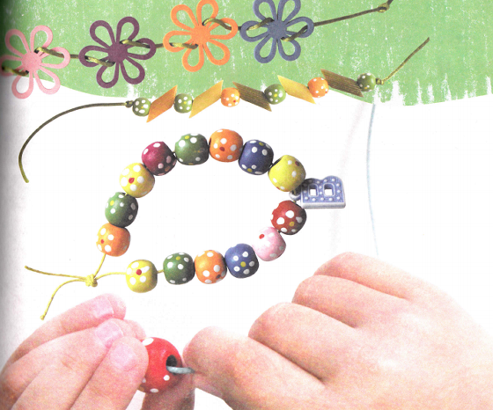

Slide 3
Пальчиковый кукольный театр

Slide 7
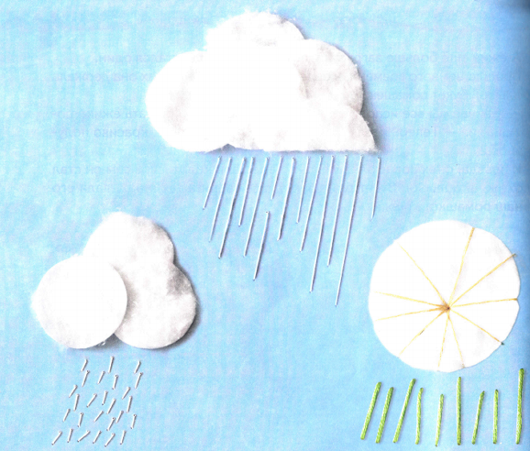

Slide 8
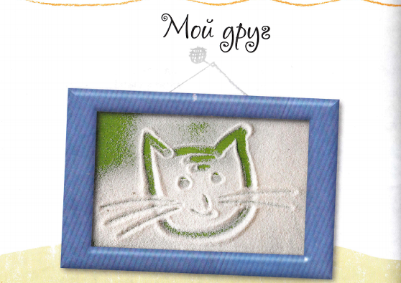

Slide 9
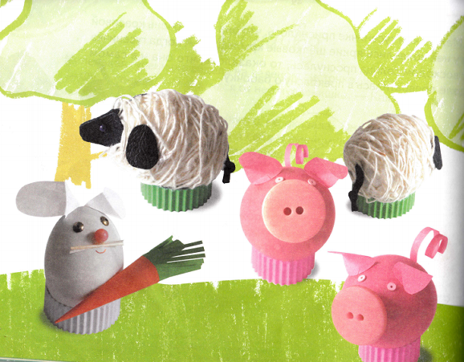

Slide 10
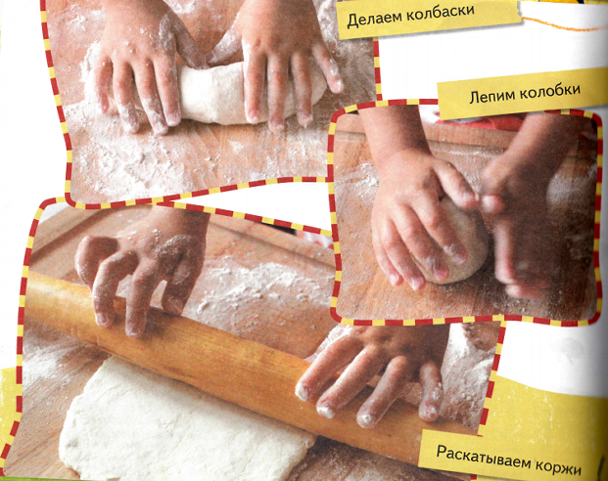

Slide 13
Развивайте мелкую
моторику рук ребенка!
Желаем всем успехов!
Спасибо за внимание!

